Slide 1
5.3 绕定轴转动刚体的动能 动能定理
力的瞬时作用规律
力矩的瞬时作用规律
静止/匀速直线运动
静止/匀角速转动
m—平动时惯性大小的量度
J_{z}—转动时惯性大小的量度
力的持续作用规律
力矩的持续作用规律
空间：
空间：
时间：
时间：

Slide 2
一、 绕定轴转动刚体的动能
第 i 个质元的动能
ω
o
刚体转动动能
∴
转动惯量
说明
刚体平动动能

Slide 3
二、 力矩的功
ω
对刚体做功为0
o
dθ
ds
φ
( 微分形式 ）
对一有限过程
( 积分形式 ）

Slide 4
比较
讨论
（1）力矩对刚体的功就是力对刚体的功
（2）合力矩的功
（3）一对内力矩对刚体做功之和为0
（平动中，一对内力做功之和一般不为0）

Slide 5
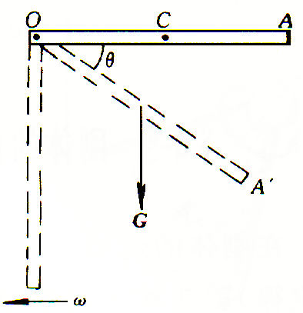
例题 一根质量为m、长为l的均匀细棒OA，可绕通过其一端的光滑轴O在竖直平面内转动。今使棒从水平位置开始自由下摆，求细棒摆到竖直位置时重力所做的功。
解：重力的力矩是变力矩
dm 质元
x
dx
x
dm 重力矩
gdm
重力矩所做的元功是
重力矩所做的功

Slide 6
三、定轴转动动能定理
对于一有限过程
∴
外力做功等于定轴转动刚体的动能增量
讨论
比较
(1) 质点系动能变化取决于所有外力做功及内力做功；
(2) 刚体的内力做功之和为零；
(3) 刚体动能的增量，等于外力的功。

Slide 7
四、 刚体的机械能
（1）平动刚体的机械能
质心的重力势能
质心的动能
（2）定轴转动刚体的机械能
对于刚体的系统，功能原理和机械能守恒定律仍成立。

Slide 8

例1
滑轮 r 、 质量为M，在绳的一端挂一重物 m ，开始时静止，不计摩擦力。
求 重物下落高度 h 时重物的速度v 。
解1:
由动能定理:
T′
T
解得：
Notes:
向下为正

Slide 9
解2:
不计摩擦力，只有保守内力做功，机械能守恒。m 的重力势能转化为滑轮的转动动能和m 的动能。选m下落最低点为0势能参考点。
h

Slide 10
例2
均匀细直棒m 、l ，可绕轴 O 在竖直平面内转动，初始时它在水平位置
m
l
求 它由此下摆 θ 角时的 ω 。
O
θ
h
解一 机械能守恒( 以初始位置为0势能点)
c
=
解二 定轴转动动能定理（重力矩做的功等于m 动能的增量）
重力矩

Slide 11
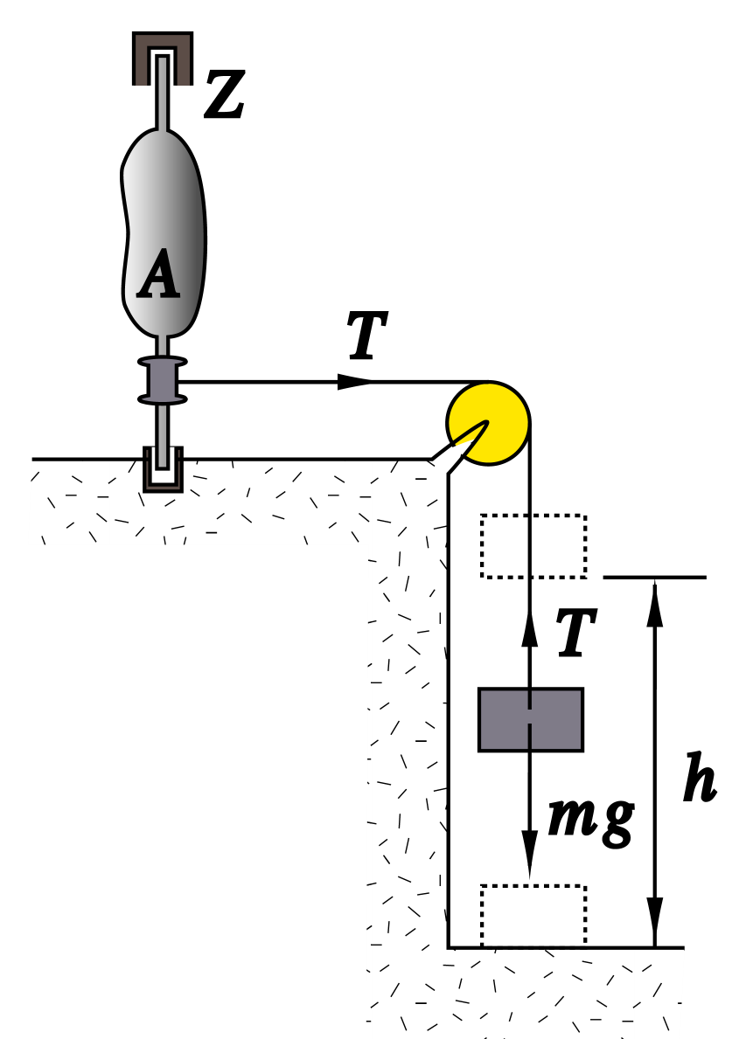

例3
本装置用于测量物体的转动惯量。待测物体A装在转动架上，转轴Z上装一半径为r 的轻鼓轮，绳的一端缠在鼓轮上，另一端绕过定滑轮悬挂一质量为 m 的重物。重物下落时，由绳带动被测物体 A 绕 Z 轴转动。今测得重物由静止下落一段距离 h，所用时间为t。绳子、各轮质量及摩擦力忽略不计。
求 物体A的转动惯量J_{Z}
z
解
以m和A为研究对象， m 的初始位置为0势能面。根据机械能守恒，则有
初态
鼓轮
末态
m
h

Slide 12
机械能守恒
求导
z
鼓轮
m
h
m 作匀加速运动

Slide 13
例4 已知：
R
=0.2
m
，
m
=1
kg
，
v
o
=0
，
h
=1.5
m
，绳轮无相对滑动，绳
不可伸长，下落时间t=3s
·
R
求：轮对
O
轴
J
=
？
定轴O
绳
v₀=0
解1：同例3
m
解2：转动定律
t
h
N
T
β
a
m
R
T
mg
G
对轮：
T
R
=
J
β
(1)
a
=
R
β
(3)
=
1
2
对
m
：
mg
-
T
=
ma
(2)
h
at
(4)
2

Slide 14
gt
2
(1)~(4)
联立解得：
J
=
(
-
1
)
mR
2
2
h
9
.
8
×
3
2
=
(
-
1
)
×
1
×
0
.
2
2
=
1
.
14
kg
m
2
2
×
1
.
5

Slide 15
例5 留声机的转盘绕通过盘心垂直盘面的轴以角速率 作匀速转动．放上唱片后，唱片将在摩擦力作用下随转盘一起转动．设唱片的半径为R，质量为m，它与转盘间的摩擦系数为 ，求：(1)唱片与转盘间的摩擦力矩； (2)唱片达到角速度 时需要多长时间；(3)在这段时间内，转盘的驱动力矩做了多少功？
解：细圆环
dm 摩擦力
o
r
dr
df 的力矩
圆盘摩擦力矩
R

Slide 16
(2) 由转动定律求 ，(唱片J=mR²/2)
（作匀加速转动）
由 可求得
(3) 由 可得在 0 到 t 的时间内，转过的角度为
驱动力矩做的功为

Slide 17
例6: 已知: 如图滑块质量为m, 滑轮半径为R, 转动惯量为J,弹簧劲度系数为k, 斜面角度为α. 不计摩擦. 当弹簧无形变时将滑块由静止释放.
求(1)滑块下滑x时的加速度; (2) 下滑的最大距离.
R
解: 以A,B,C,地球,斜面为系统,
机械能守恒.
O
m
k
沿斜面建立坐标, 以A的初始
位置为原点.
x
α
(1) 设原点为势能零点.
A下滑x时:
对t求导:
可得:

Slide 18
例6: 已知: 如图滑块质量为m, 滑轮半径为R, 转动惯量为J,弹簧劲度系数为k, 斜面角度为α. 不计摩擦. 当弹簧无形变时将滑块由静止释放.
求(1)滑块下滑x时的加速度; (2) 下滑的最大距离.
R
解: (2) 设滑块由静止释放沿斜面
下滑的最大距离为S, 则以A,B,C
为系统, 其机械能守恒.
O
m
k
x
α
原点为势能零点.
得

